Slide 1

Адыгейская республика.

Slide 2
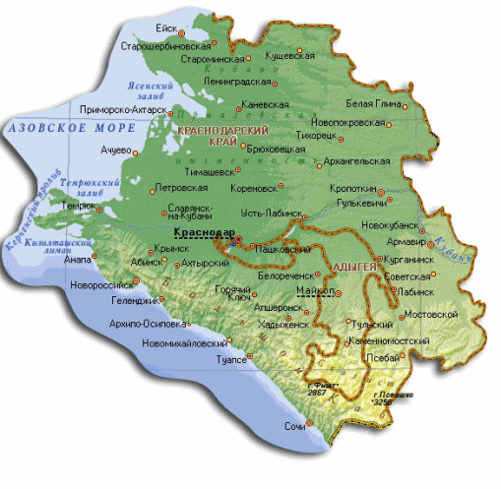
Местоположение республики
Адыгейцы — народ в России (132 тыс. чел.), коренное население Адыгеи и Краснодарского края, в том числе Черноморского побережья от Анапы до Сочи. Столица — город Майкоп.

Slide 3
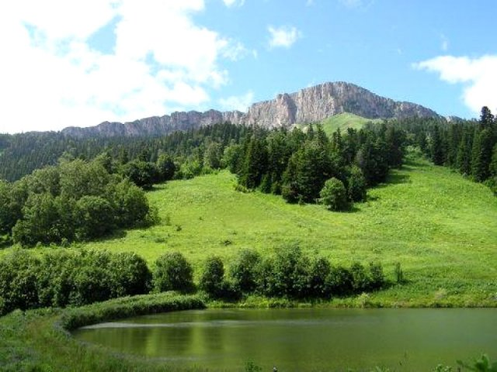
Северная часть республики — равнина, южная — предгорья и горы Большого Кавказа. Около 40 % территории (около 280 тыс. га) занимают леса. Климат республики характеризуется как умеренно тёплый. Основные реки: Кубань, Лаба, Белая.

Slide 4
Герб Республики
Герб Республики Адыгея был принят 24 марта 1994 года. Изображения гор и пашни характеризуют географические особенности республики.

Slide 5

Флаг Республики
Флаг Республики Адыгея был утвержден 24 марта 1994 года.
12 звезд означают 12 черкесских племен, а три стрелы — три древнейших адыгских княжеских рода.

Slide 6
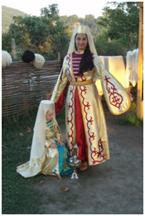
Обряд вызывания дождя (Ханцегуаше)
Обряд вызывания— проводили обычно в пятницу, в священный для мусульман день. Женщины из деревянной лопаты для веяния зерна делали куклу Ханцегуаше. С этой куклой обходили все дворы села.Затем Ханцегуаше в центре села, приглашали музыкантов и танцевали вокруг нее до самой темноты. Торжества заканчивались обливанием Ханцегуаше семью ведрами воды.

Slide 7
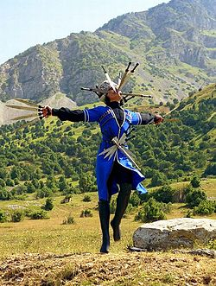
22 марта — «Очажная курица»
22 марта считалось у адыгов днем, когда старый год удаляется от земли и наступает новый. В этот день совершали обряд под названием «очажная курица»: резали черную курицу, над которой предварительно читали особую молитву, и члены семьи просили Бога, чтобы новый год принес здоровье, счастье, изобилие. Мясо этой курицы разрешалось есть только членам семьи.

Slide 8
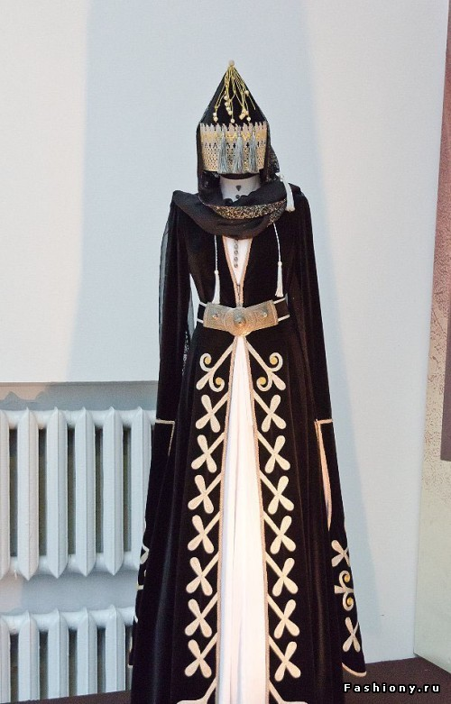
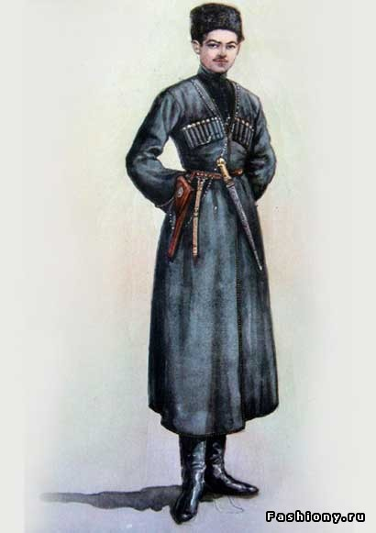
Национальная одежда
Адыги носили одежду типа-"халат с широкими рукавами из холста".Полы застегивались при помощи серебряных пуговиц и нашивных шелковых петель. Шаровары заправлялись в ноговицы. Сверху надевалась бурка из волока. Ее носили на одном плече, оставляя правую руку свободной. Распространенным мужским головным убором была шляпа , а также высокая войлочная шапка. Женщины носили высокую остроконечную шапочку.

Slide 9
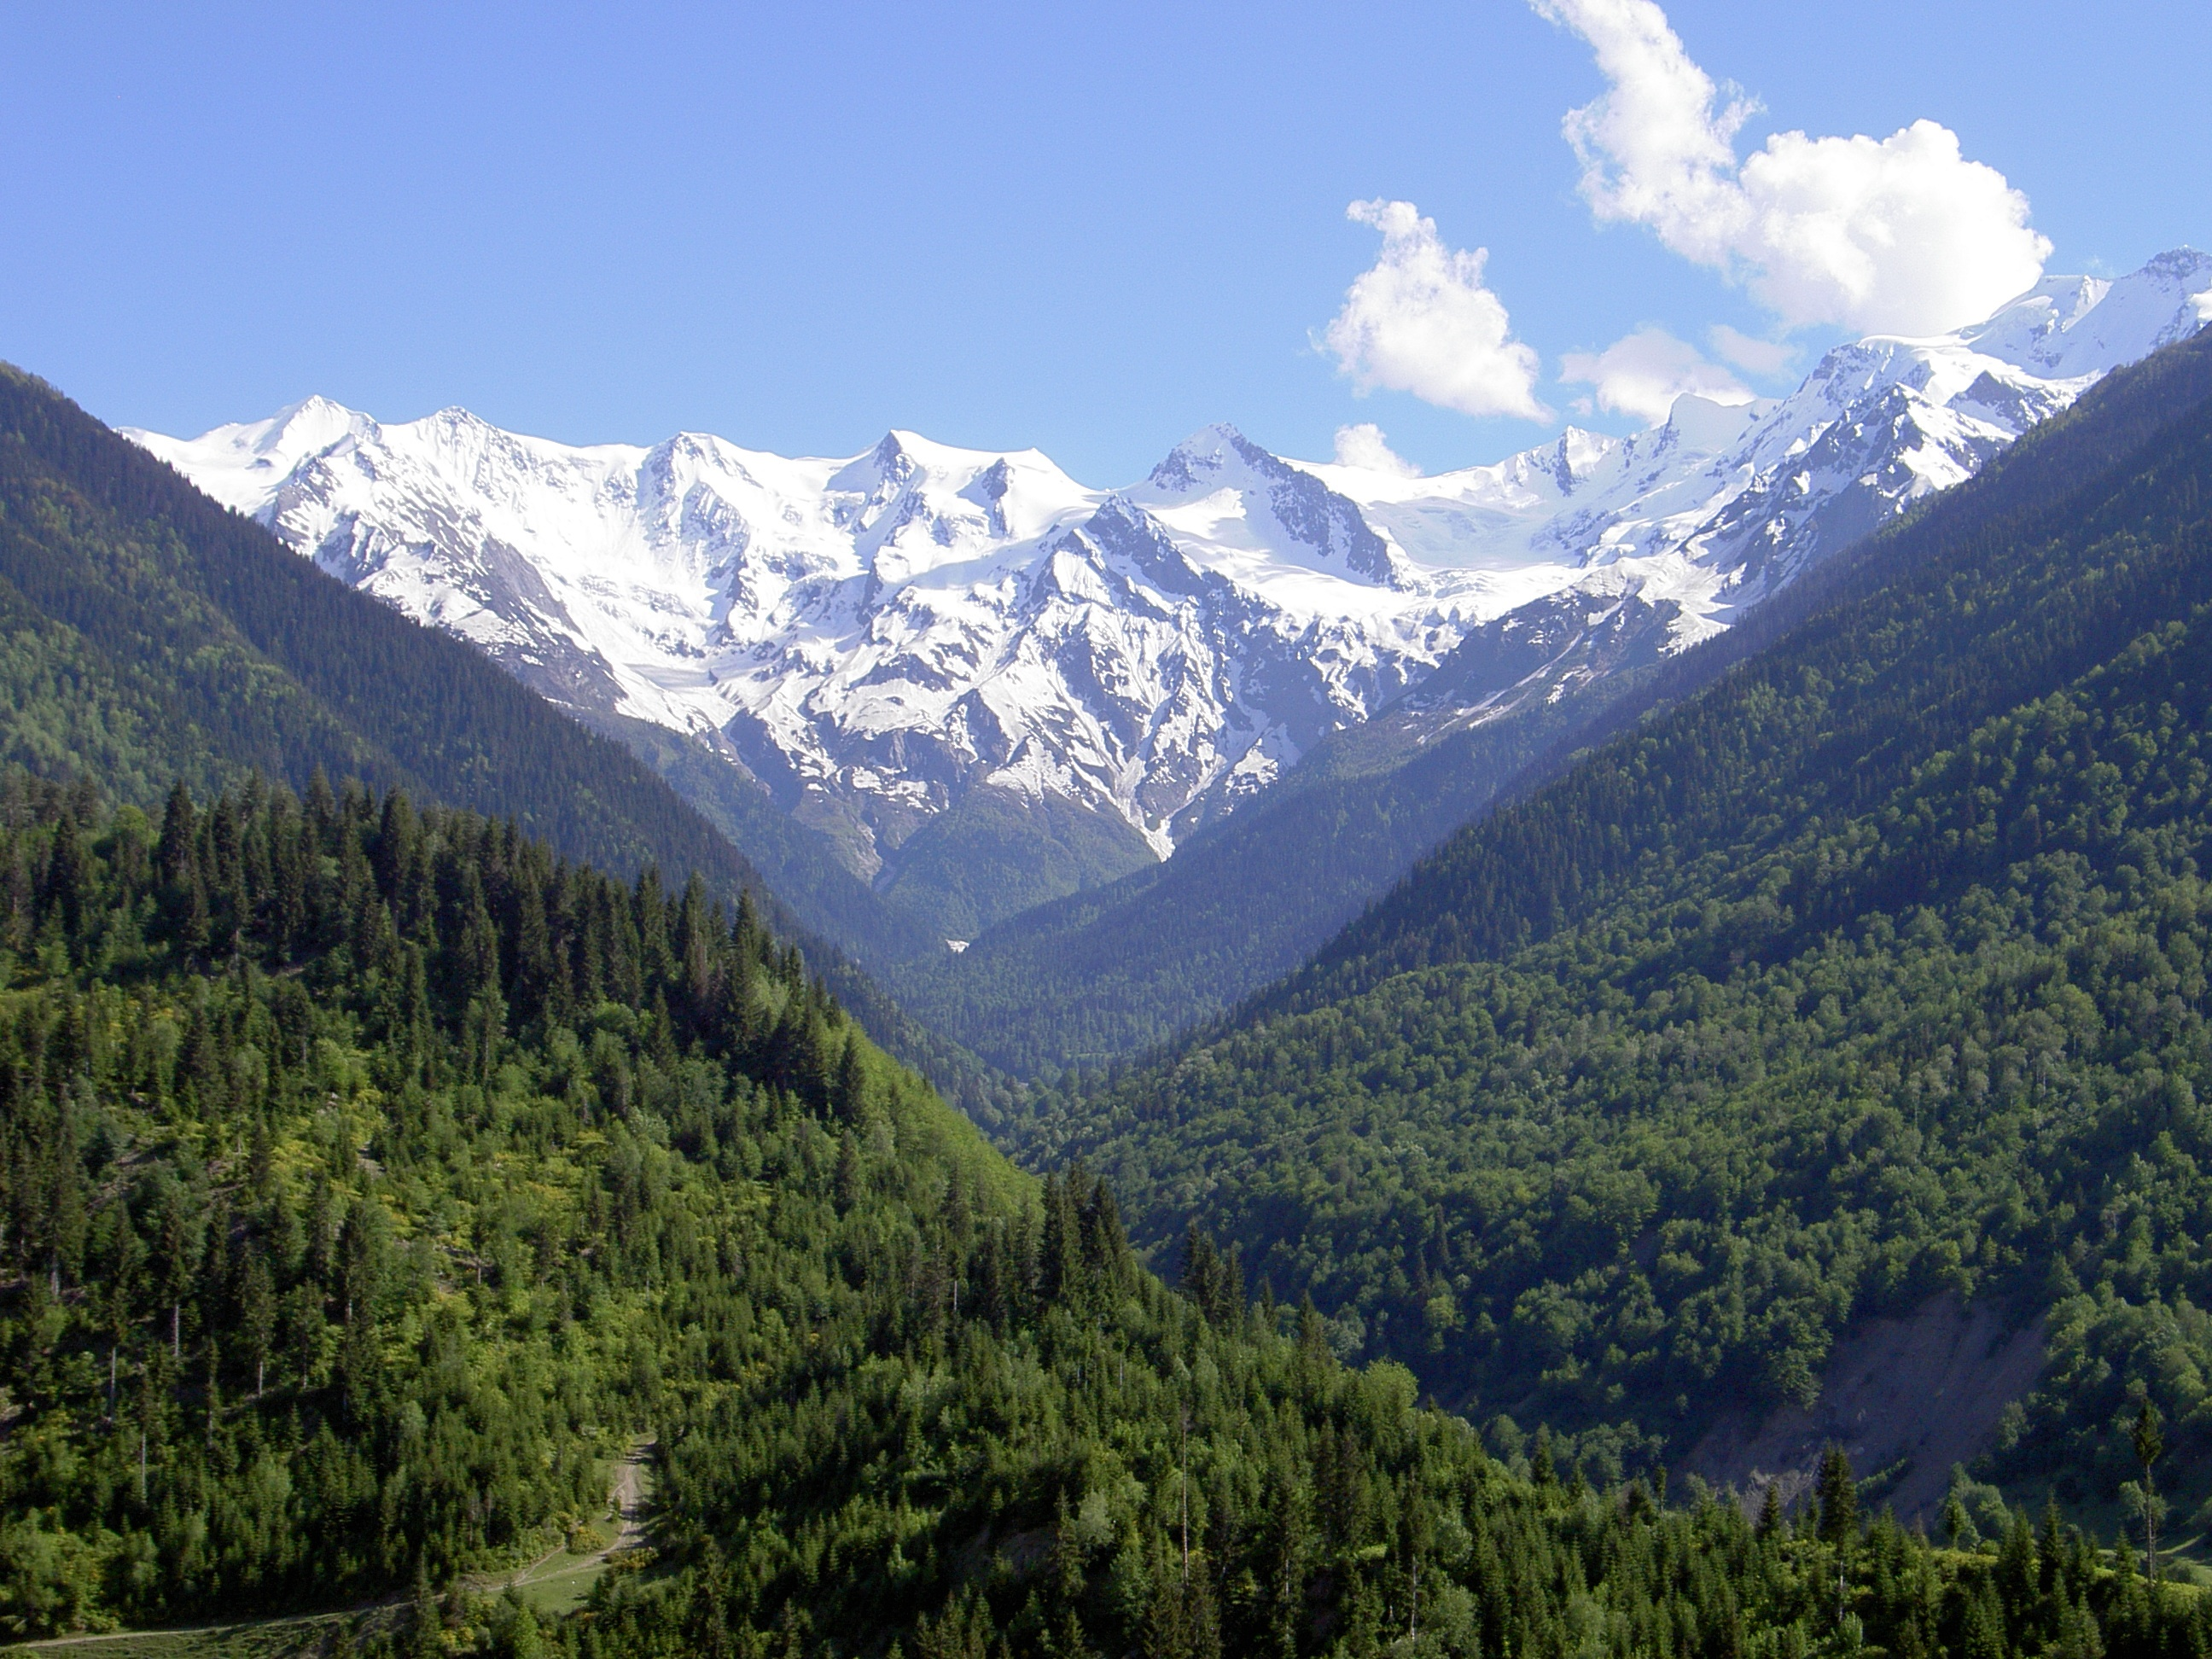
Волшебный край,
Ну, просто рай…
Горами крытыми лесами,
Он окружен под небесами.

Slide 10
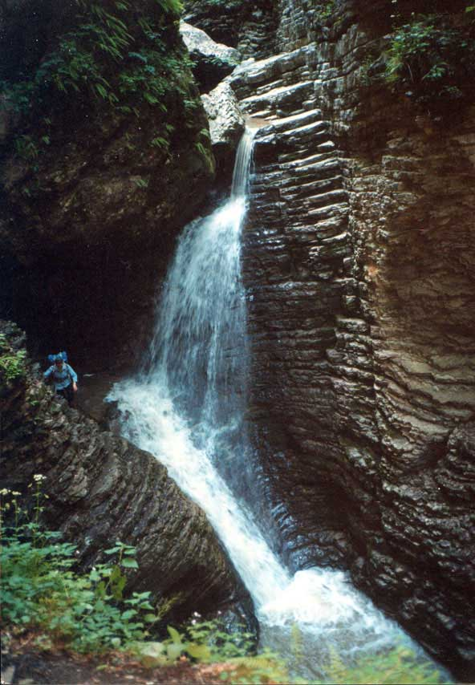
Ущелья, воды быстрых рек,
Летящих сверху водопадов,
Пьянящий воздух и прохлада,
Звенящий лес от трелей птиц....

Slide 11
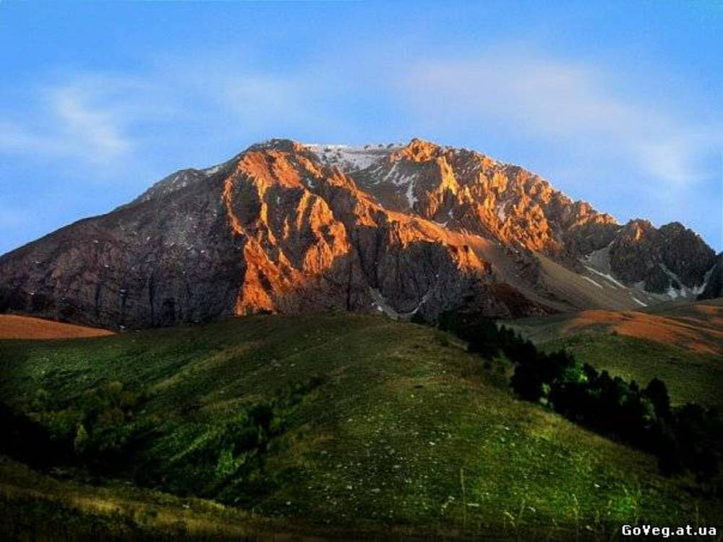
Пещер, укрывшихся в горах,
Так поражают украшеньем.
Наряды их росли века,
Ковались водами земными...

Slide 12
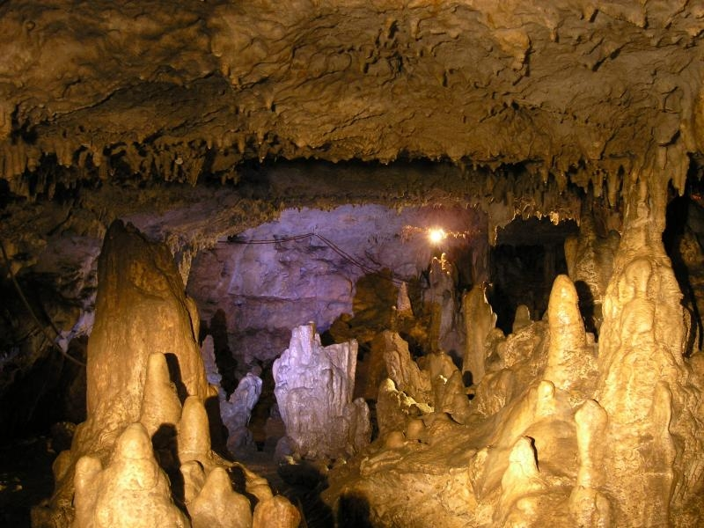
И сталагмиты, сталактиты,
Цветами разными покрыты,
Природа форму создавала,
Точила, резала, ваяла…

Slide 13
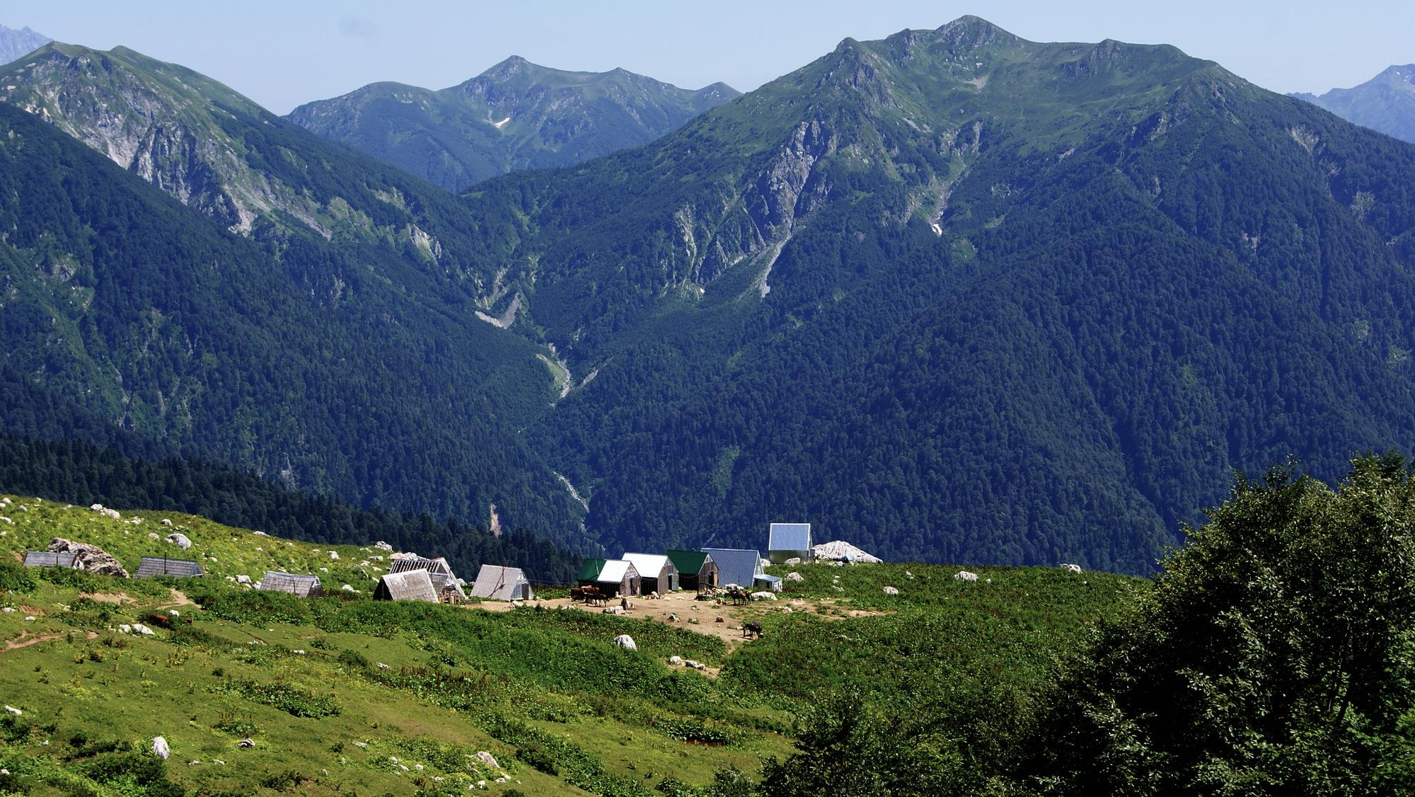
От света солнца укрывала,
Людей к себе не допускала…
Ловушки всюду расставляла,
Как будто хорошо их знала…

Slide 14
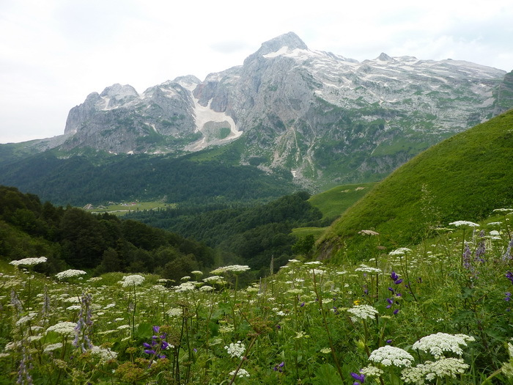
С горы долины бесконечны…
Меняют краски быстротечно…
Цветами зелени играют,
Туманом в «море» погружают…

Slide 15
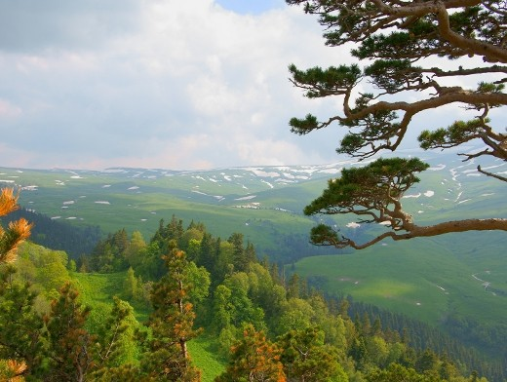
Ползущих низко облаков,
Ряды причудливых творений…
Они рождают вдохновенье,
Восторг, душа твоя парит…

Slide 16
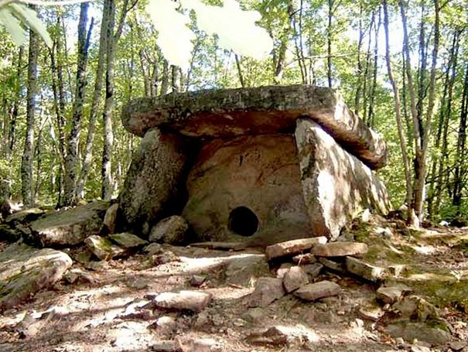
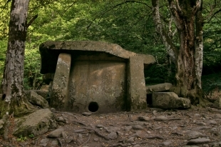
Места такие, как магнит…
Дольмены всюду тут зарыты...
Их тайна от людей сокрыта…
Поверишь в сказку исцеленья,
Коль проведешь свое там время.

Slide 17
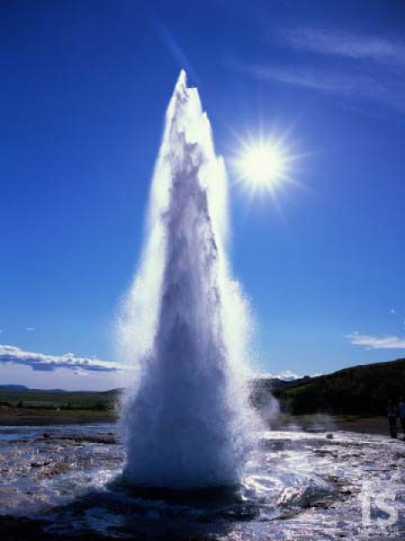
Повсюду гейзеры там бьют.
Про Сивку бурку вспоминаешь,
Когда в источник сей ныряешь.
Там молодеешь на глазах…

Slide 18
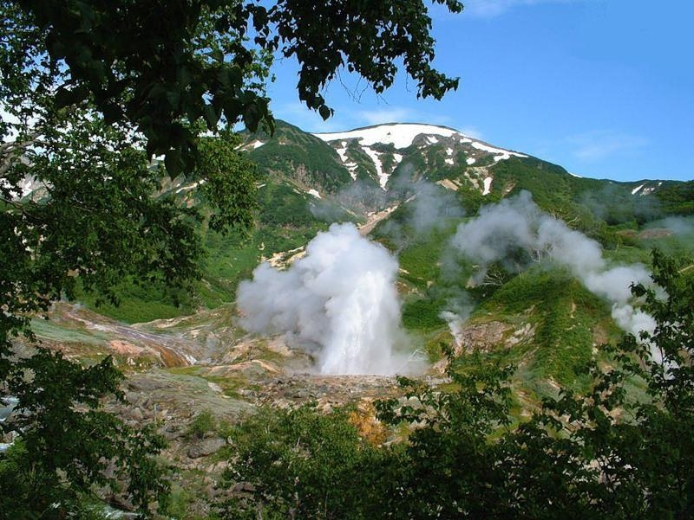
Вода в ключах могучей силы,
Испить её, здоровым стать.
Природный доктор знаменит,
Ведь это лучший Айболит…

Slide 19
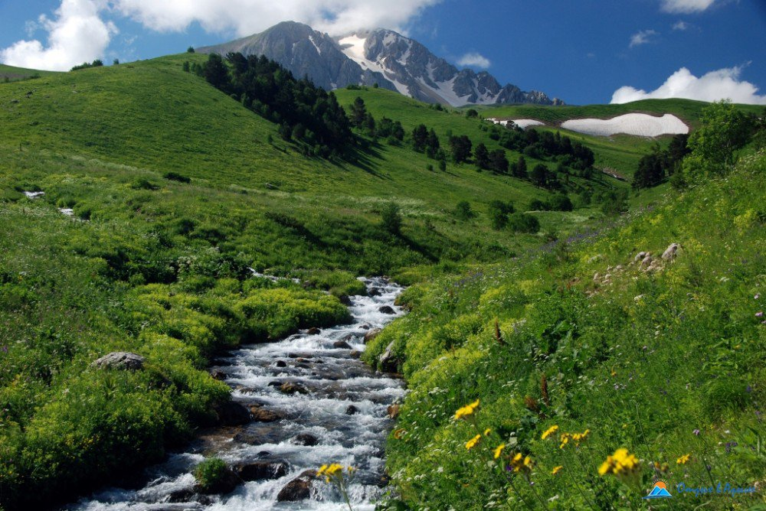
Трава в горах лечебной стала,
Лекарства все в себе собрала.
Цветы на камнях там растут.
Особый цвет они дают.

Slide 20
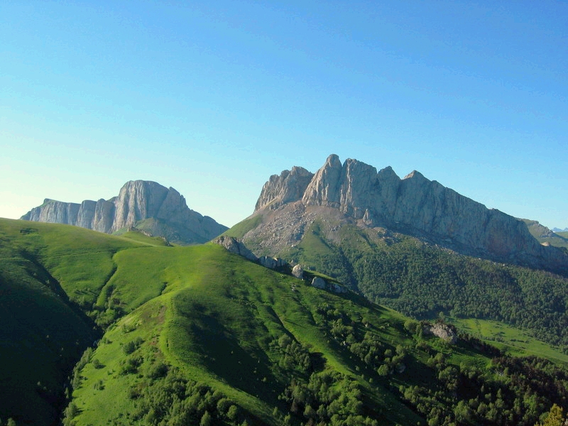
О сколько много дивных мест
Вобрал в себя сей край!
Поверти, люди, это рай!
Увидеть сверху с дельтаплана…
Скакать на лошадях верхом…
Пройтись по лесу тут пешком…
По речке Белой, рафтинг смелый…
С горы на гору по канату
Промчаться быстро с ветерком…
До моря тут рукой подать…
Поверишь сразу в РАЙ земной!
Ах! Адыгея, Адыгея..
Хранила сказку столько время…

